Slide 1
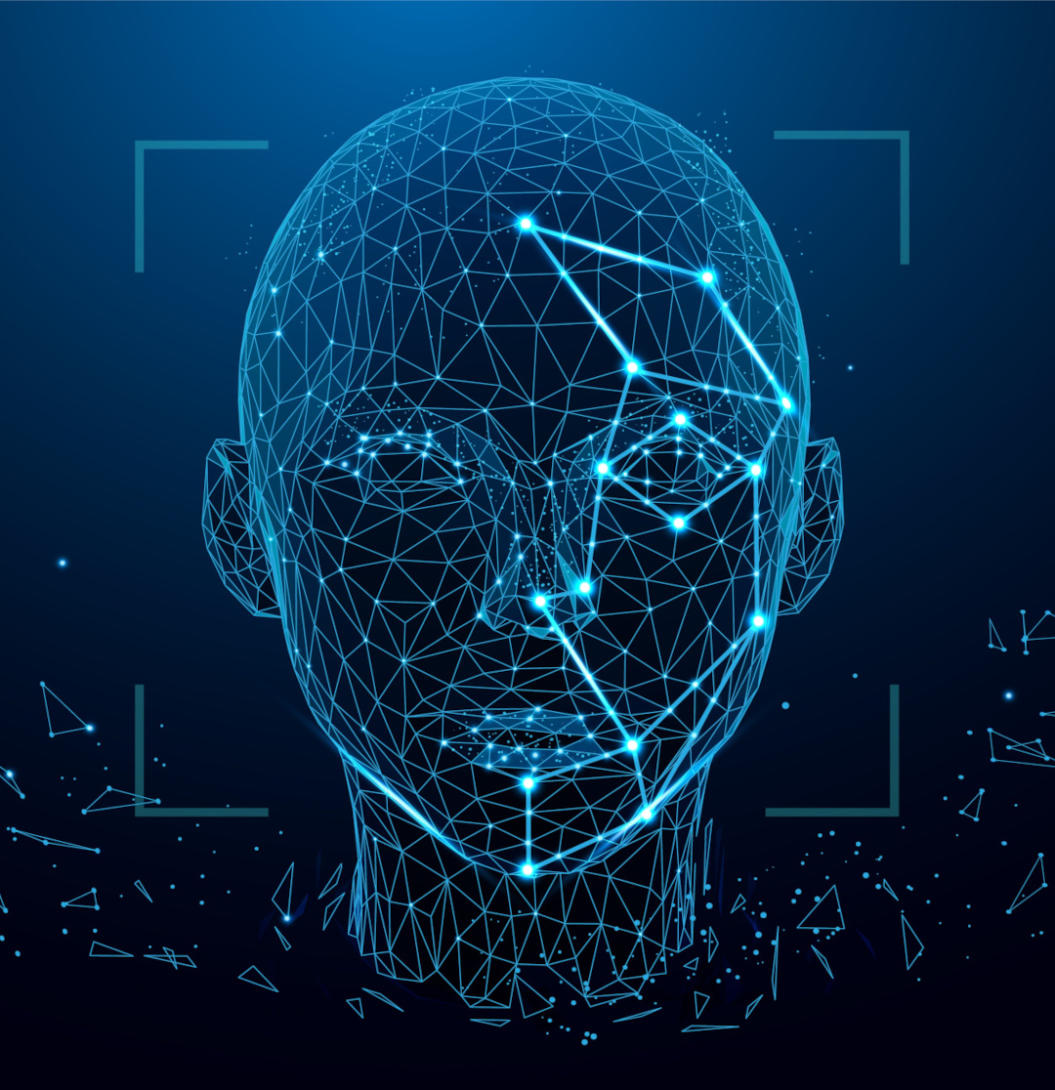
Face Expressions Recognition
Image Processing and Analysis Course
Ofir Azulay
Moshiko cohen
Peleg Eliyahou

Slide 2
Scientific Background
Face Detection is the identification of human faces within images or videos.
Emotion Recognition involves analyzing facial expressions to infer the emotional state of individuals, often utilizing machine learning algorithms for accurate inference.
These technologies enable applications such as surveillance, human-computer interaction, and personalized advertising by providing insights into human behavior and emotions.
Background | Motivation | Course Topics | Scientific Question | Method | Data | Face Detection | Pre-processing | CNN | Results | Expressions Recognition | Conclusion | Future Work
Notes:
זיהוי פנים הוא זיהוי של פנים אנושיות בתוך תמונות או סרטונים.
זיהוי רגשות כולל ניתוח הבעות פנים כדי להסיק מהמצב הרגשי של אנשים, לעתים קרובות תוך שימוש באלגוריתמים של למידת מכונה להסקת מסקנות מדויקות.
טכנולוגיות אלו מאפשרות יישומים כגון מעקב, אינטראקציה בין אדם למחשב ופרסום מותאם אישית על ידי מתן תובנות לגבי התנהגות ורגשות אנושיים.

Slide 3
Human-Computer Interaction (HCI)
Motivation
Security and Surveillance
Improves user experience in robotics, gaming, virtual reality, and smart technology.
Identifies threats and enhances surveillance by detecting suspicious behaviour through emotion recognition.
Marketing and Advertising
Research and Psychology
Evaluates consumer emotional responses, informing marketing strategies and enhancing engagement.
Facilitates study of emotional responses, social interactions, and psychological processes, advancing understanding of human behaviour.
Background | Motivation | Course Topics | Scientific Question | Method | Data | Face Detection | Pre-processing | CNN | Results | Expressions Recognition | Conclusion | Future Work
Notes:
אז בעצם המוטיבציה לפרויקט שמתמקד בתחום זיהוי רגשות בתמונה נבעה מהפוטנציאל הטמון ביכולות אלו לשפר תחומים רבים כמו
אינטראקציה בין אדם למחשב –
ניתן להשתמש בזיהוי פנים לשיפור חוויית משתמש במשחקים , אינטראקציה מול רובוט ומציאות מדומה.
אבטחה ומעקב - ניתן להשתמש באלגוריתמי זיהוי רגשות על מנת לאתר איומים ע"י זיהוי התנהגות חשודה שבאה ליידי ביטוי בהבעות לחוצות או חשודות.
שיווק ומכירות - יכולות זיהוי רגשות יכולות לשפר את ההבנה לגבי התגובה הרגשית של הצרכנים לתכני פרסום ולשפר את האסטרטגיות שיווק בהתאם
מחקר ופסיכולוגיה - ניתן להשתמש ביכולת זיהוי רגשות גם בתחום הפסיכולוגיה והמחקר - לנתח את תגובת הנבדקים במחקר פסיכולוגי לסיטואציות חברתיות שונות מבלי לדרוש הצהרה ישירה מהנבדקים ובאופן כללי ניתן להשתמש בזיהוי רגשות בכדי, לקדם את ההבנה של ההתנהגות האנושית.

Slide 4
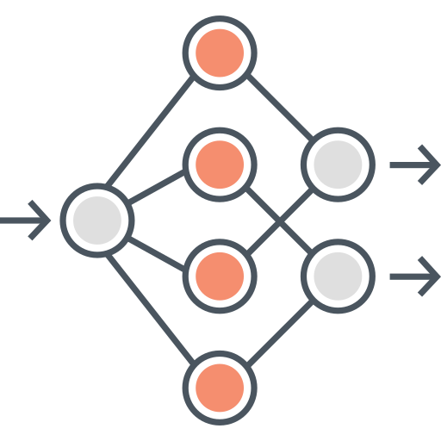

Selected Course Topics
Color Enhancement
Face Detection
Neural Networks
Object Classification
Background | Motivation | Course Topics | Scientific Question | Method | Data | Face Detection | Pre-processing | CNN | Results | Expressions Recognition | Conclusion | Future Work
Notes:
הפרוייקט שיישמנו משלב נושאים רבים מתחום עיבוד התמונה באמצעות מתודולוגיות שונות של לימוד מכונה ולמידה עמוקה.
בפרט, נושאי הקורס העיקריים שבחרנו ליישם בפרויקט כוללים:
Color Enhancement - שיפור הצבעים בתמונה באמצעות מתודולוגיות שונות שמסיעות לחלץ מידע נוסף מהתמונה מעבר למידע שניתן היה לחלץ מתוך התמונה המקורית. זה נעשה ע"י שינוי התפלגות ערכי הפיקסלים באופנים שונים.
לאחר מכן נבצע Face detection – שזה כמו שאמרנו איתור הפנים בתוך תמונה. האלגוריתם יהיה מסוגל לקבל תמונה עם מספר רב של פנים ולחלץ מתוכה את כל האובייקטים.
לאחר מכן הפרוויקט יישם רשת נוירונלית – שהיא אלגוריתם מפתח בעולם הלמידה עמוקה שמסיע רבות בתחום עיבוד וניתוח התמונה – משתמש לסיווג אובייקטים. ניתן לכוונן את הרשת ע"י מדדים שונים..

Slide 5
Scientific Question
How different image preprocessing methodologies affect the expression recognition ability of a model trained on it?
Background | Motivation | Course Topics | Scientific Question | Method | Data | Face Detection | Pre-processing | CNN | Results | Expressions Recognition | Conclusion | Future Work
Notes:
כיצד מתודולוגיות שונות של עיבוד מקדים של תמונות משפיעות על יכולת זיהוי ההבעות פנים של מודל שאומן עליהן?

Slide 6

Method
Face Detection
CNN Training
Data collection
Preprocessing
Expressions Recognition
Background | Motivation | Course Topics | Scientific Question | Method | Data | Face Detection | Pre-processing | CNN | Results | Expressions Recognition | Conclusion | Future Work

Slide 7

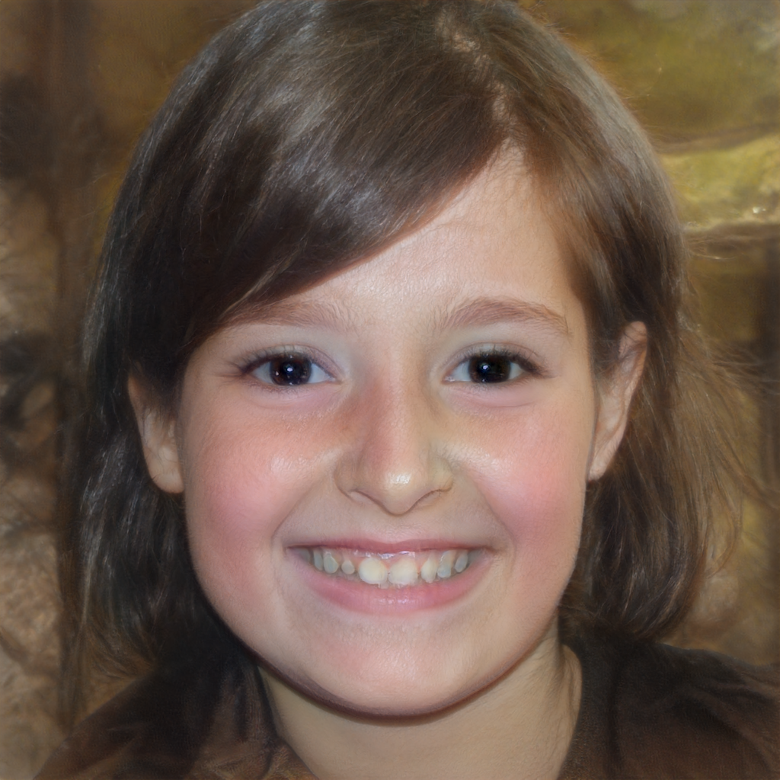


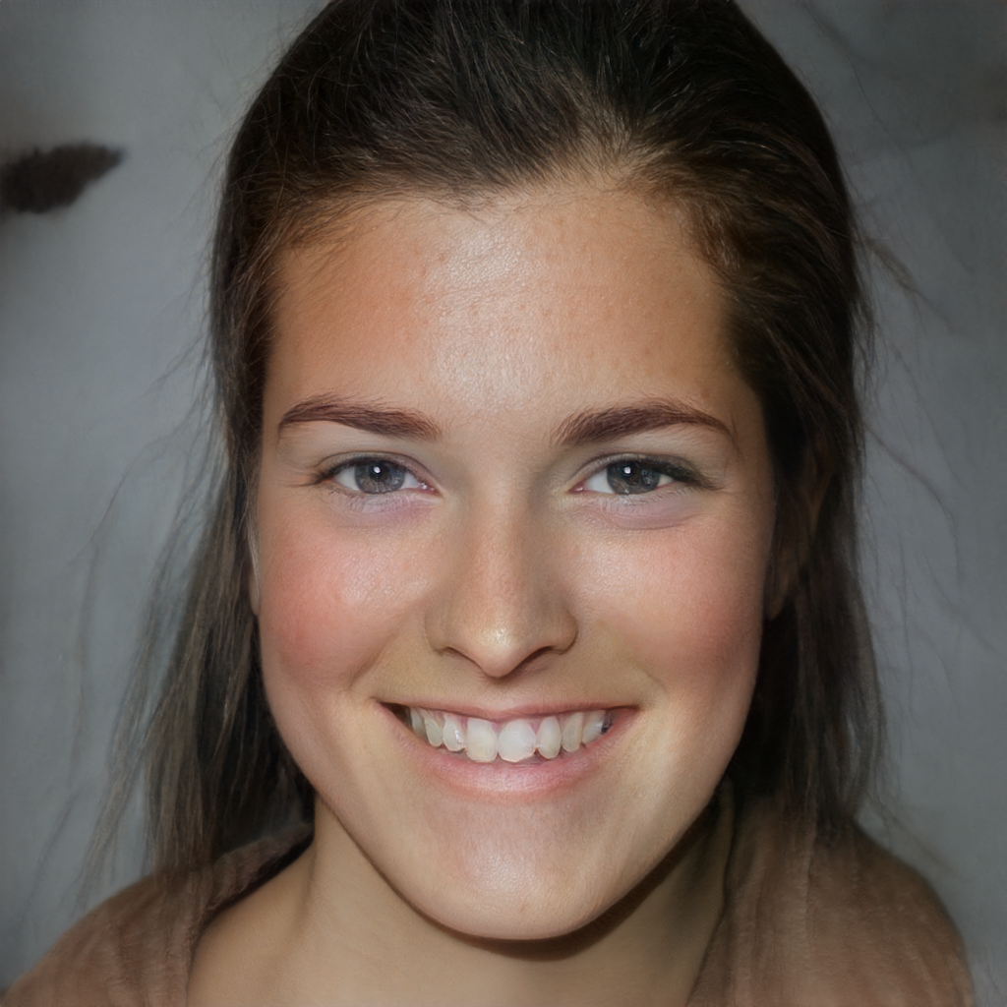
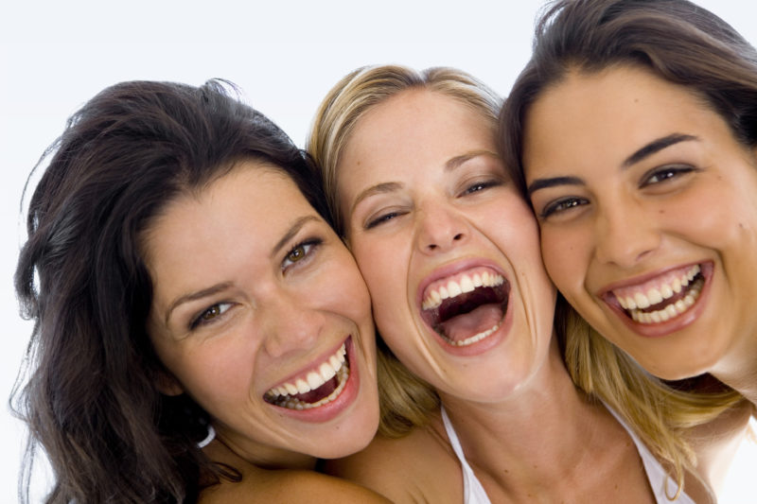
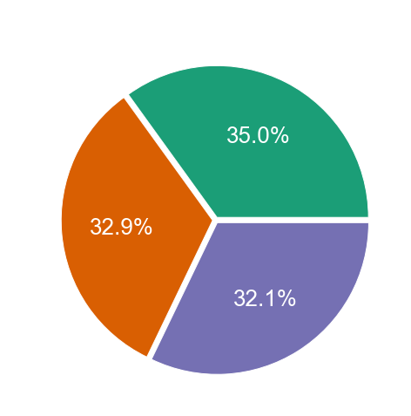
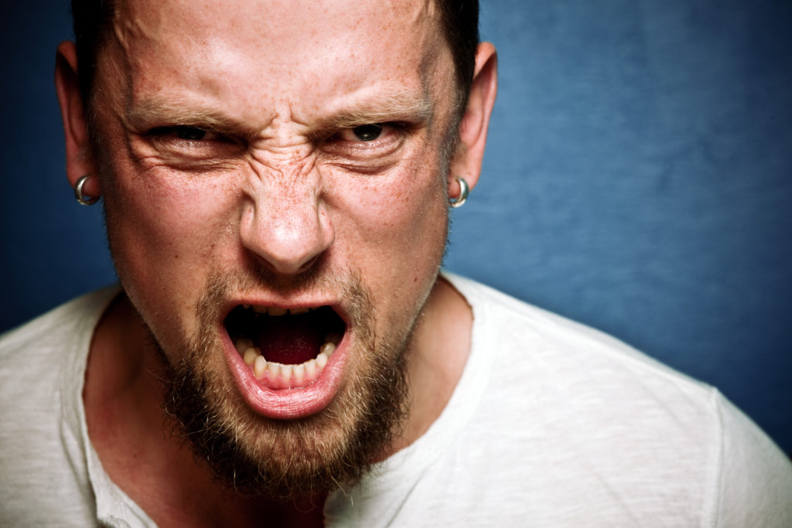

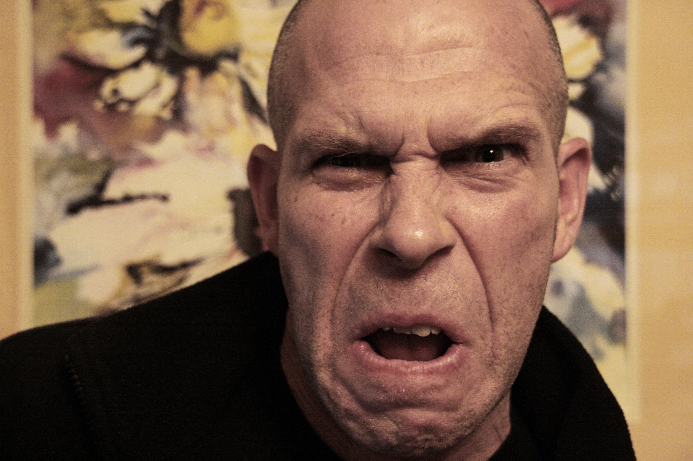




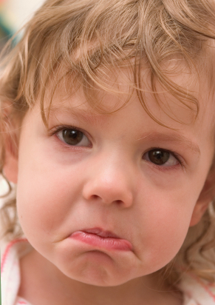
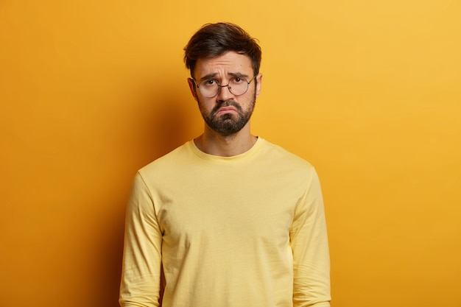

Data Overview
Happy
236 Images
Angry
217 Images
Sad
222 Images
References: [1], [2], [3], [4]
Background | Motivation | Course Topics | Scientific Question | Method | Data | Face Detection | Pre-processing | CNN | Results | Expressions Recognition | Conclusion | Future Work

Slide 8
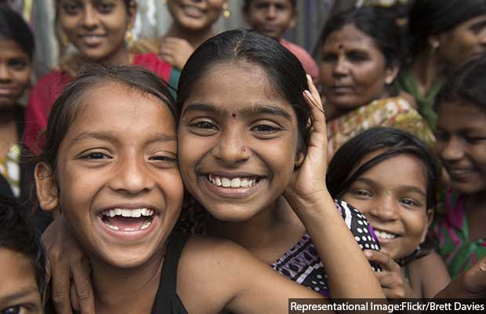
Face Detection
Background | Motivation | Course Topics | Scientific Question | Method | Data | Face Detection | Pre-processing | CNN | Results | Expressions Recognition | Conclusion | Future Work

Slide 9
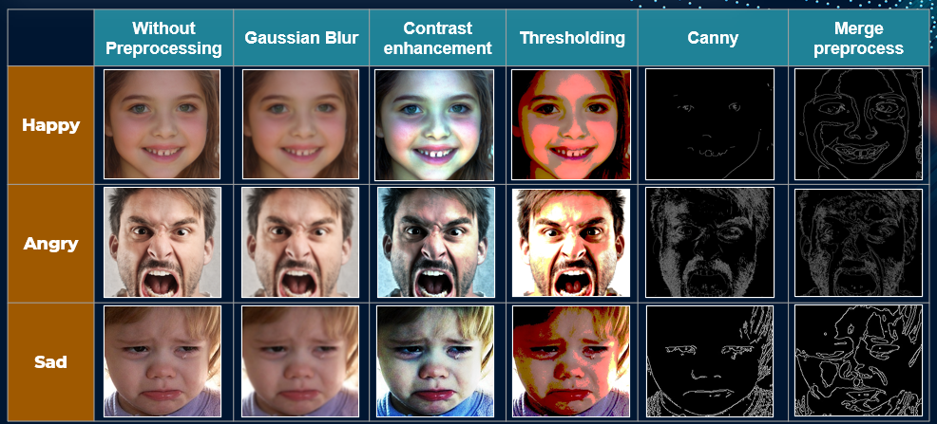
Pre-processing
Background | Motivation | Course Topics | Scientific Question | Method | Data | Face Detection | Pre-processing | CNN | Results | Expressions Recognition | Conclusion | Future Work

Slide 10
CNN
Angry
היפר פרמטרים, אפוקים , אצוות, מספר שכבות, מספר נוירונים בכל שכבה,
הרשת אומנה בנפרד על כל דאטה סט ויצרנו 3 מודל
חלוקה לאימון ובחינה שווה לכל הסוגי פרהפרוסס
מתקבל והמודל LOSS דיוק
Conv2D(10,(3,3), activation=‘relu’ input_shape=(224,224,3)
Images
Conv2D(10,(3,3), activation=‘relu’
Conv2D(10,(3,3), activation=‘relu’
Dense(128,activation=‘relu’
SoftMax
Happy
Conv2D(10,(3,3), activation=‘relu’
Dropout(0.45)
Maxpool2D(2,2), padding=‘valid’
Maxpool2D(2,2), padding=‘valid’
Sad
Epoch = 20 batch_size = 32
Background | Motivation | Course Topics | Scientific Question | Method | Data | Face Detection | Pre-processing | CNN | Results | Expressions Recognition | Conclusion | Future Work

Slide 11
Models Comparison
 | Without Preprocessing | Gaussian Blur | Contrast Enhancement | Thresholding | Canny | Merge Preprocess
Accuracy | 0.681 | 0.752 | 0.690 | 0.690 | 0.575 | 0.575
F1 | 0.679 | 0.751 | 0.686 | 0.690 | 0.576 | 0.573
Precision | 0.682 | 0.750 | 0.697 | 0.692 | 0.573 | 0.575
Recall | 0.728 | 0.761 | 0.690 | 0.699 | 0.583 | 0.572
Background | Motivation | Course Topics | Scientific Question | Method | Data | Face Detection | Pre-processing | CNN | Results | Expressions Recognition | Conclusion | Future Work

Slide 12

Results
Best model (Gaussian Blur) Performance
Actual
Angry
Happy
Sad
Angry
5 | 9 | 36
0 | 28 | 4
21 | 4 | 6
Happy
Predicted
Sad
Background | Motivation | Course Topics | Scientific Question | Method | Data | Face Detection | Pre-processing | CNN | Results | Expressions Recognition | Conclusion | Future Work

Slide 13

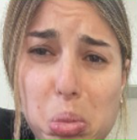





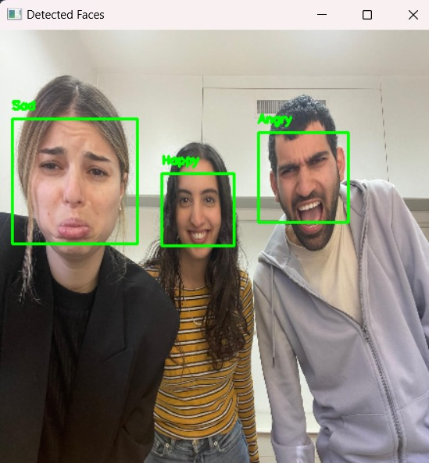
Expressions Recognition
Reading input
Face Detection
Pre-processing by the best model
Return output image with predicted labels
Expressions Recognition
Sad
Happy
Angry
Background | Motivation | Course Topics | Scientific Question | Method | Data | Face Detection | Pre-processing | CNN | Results | Expressions Recognition | Conclusion | Future Work

Slide 14
Discussion & Conclusion
1
Pre-processing is crucial aspect in image classification tasks
Most pre-processing techniques improved the models’ performance
Canny probably less efficient as it removes image information
The model’s ability to classify emotion correctly depends on the class
2
3
4
Background | Motivation | Course Topics | Scientific Question | Method | Data | Face Detection | Pre-processing | CNN | Results | Expressions Recognition | Conclusion | Future Work

Slide 15
Future Work
1
Increasing the number of training images of the model
Tuning the hyper-parameters of the model and the pre-processing
Implement additional preprocessing methods
Try different types of classification models
Train the model on additional face expressions
2
3
4
5
Background | Motivation | Course Topics | Scientific Question | Method | Data | Face Detection | Pre-processing | CNN | Results | Expressions Recognition | Conclusion | Future Work

Slide 16
Face Expressions Recognition
Thank you for your attention!
Your questions and comments are most welcome
Ofir Azulay | Peleg Eliyahou | Moshiko cohen

Slide 17
References :
1
https://www.kaggle.com/datasets/mitech/stock2fer
2
https://www.kaggle.com/datasets/tapakah68/facial-emotion-recognition
3
https://www.kaggle.com/datasets/vfomenko/young-affectnet-hq/discussion
4
https://salford.figshare.com/articles/dataset/Facial_Emotion_Detection_Dataset/22495669

